Slide 1
Государственное бюджетное дошкольное образовательное учреждение
центр развития ребенка – детский сад № 33
Красносельского района Санкт-Петербурга
Услышать «голос ребенка»
Автор-составитель:
Михайлова О.А.

Slide 2
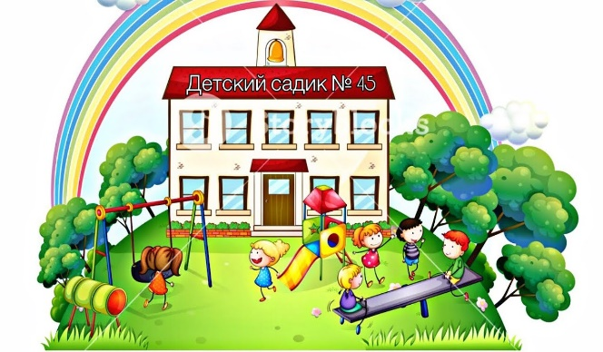
Образовательная среда, должна открывать возможности для личностного развития ребенка. Его позитивной социализации, развития инициативы и творческих способностей на основе сотрудничества со взрослыми и сверстниками в соответствующих возрасту видах деятельности (ФГОС ДО, п. 2.4.).
Естественная и реальная для ребенка жизнь
Образовательные ситуации в соответствии с возрастом
Образовательные ситуации реальной жизни в обществе

Slide 3
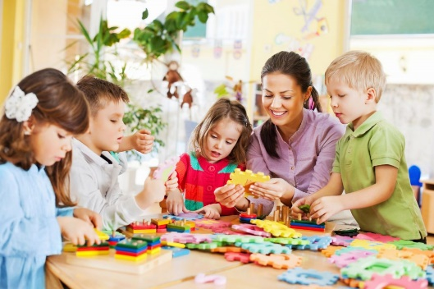
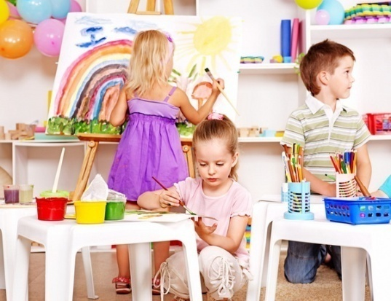
ОБРАЗОВАТЕЛЬНАЯ СРЕДА
Образовательная среда – это комплекс условий, которые обеспечивают развитие детей в дошкольном учреждении
Компонентами образовательной среды являются:
Взаимодействие участников педагогического процесса
Развивающая предметно – пространственная среда
Содержание дошкольного образования (программа)
Распределение времени в течение дня (возможности свободного выбора и регламентированных занятий)

Slide 4
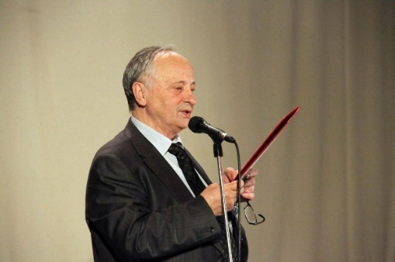
«Педагог – это человек, который учится всю жизнь. Только в этом случае он обретает право учить» В.М. Лизинский
Качества, умения, культура и кредо современного настоящего педагога
1. Нужно беззаветно любить людей вообще и детей – особенно, что должно выражаться в профессиональном терпеливом желании и умении помогать детям преодолевать сложности, подстерегающие их в их маленькой, порой сложной жизни.
2. Педагог, как и успешный политик, должен обладать недюжинной волей для того, чтобы достигать поставленных целей, где воля выступает как один из важнейших ресурсов. Безвольный учитель может, конечно, вызвать у детей сожаление, но пойти и с ним и за ним желающих не найдется
3. Если вам не свойственно почти трепетное отношение и восторг от прикосновения к знанию, и если вы не любопытны, не любознательны, НЕ ЛЮБИТЕ ПОЗНАВАТЬ И УЧИТЬСЯ, то совершенно не понятно, чем же вы можете быть полезны детям.
4. Педагог должен внимательнейшим образом вслушиваться, вглядываться во все то, что происходит в детской среде и в каждом ребенке в отдельности. Он должен уметь создавать бодрую, привлекательную обстановку для детей

Slide 5
5. Педагог должен научиться быть привлекательным для детей через внимание к ним, через организацию с ними деятельностного взаимодействия, через поощрение и вовлечение детей в привлекательные дела
6. Педагог добровольно отказывается от пресловутого превосходства над детьми, навязывая им свое мнение, требуя от детей откровенности, вторгаясь в детскую душу, постоянно упрекая и поучая.
7. Педагог должен уметь создавать условия и возможности для детского успеха и уметь эксклюзивно, весело, бодро и радостно поощрять и награждать детей и их родителей, да так., чтобы не вызывать зависть у других
8. Педагог обладает умением в режиме свободного общения создавать необходимые условия для широкого, демократического участия детей и в процессах
9. Педагог обладает умением привносить вкус и ощущение радости, успеха, уверенности, бодрости, оптимизма в образовательный процесс

Slide 6
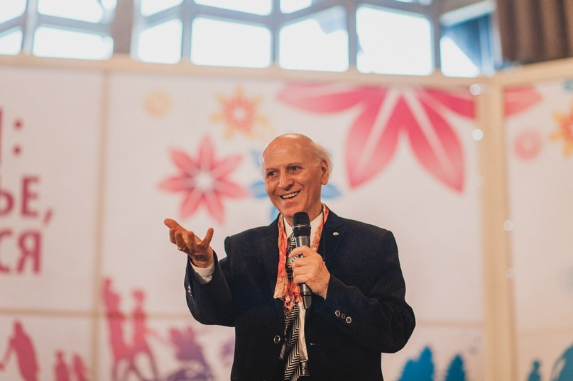
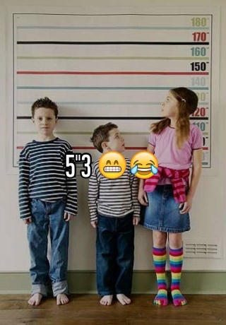
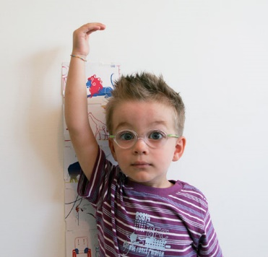
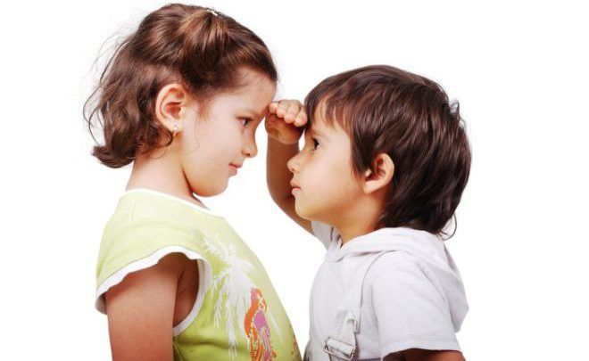
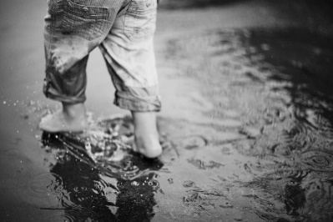
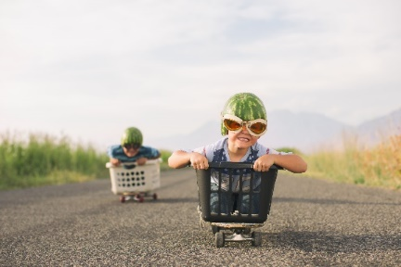
Шалва Александрович Амонашвили
ТРИ СТРАСТИ РЕБЕНКА:
- РАСТИ
- ВЗРОСЛЕТЬ
- Быть СВОБОДНЫМ

Slide 7
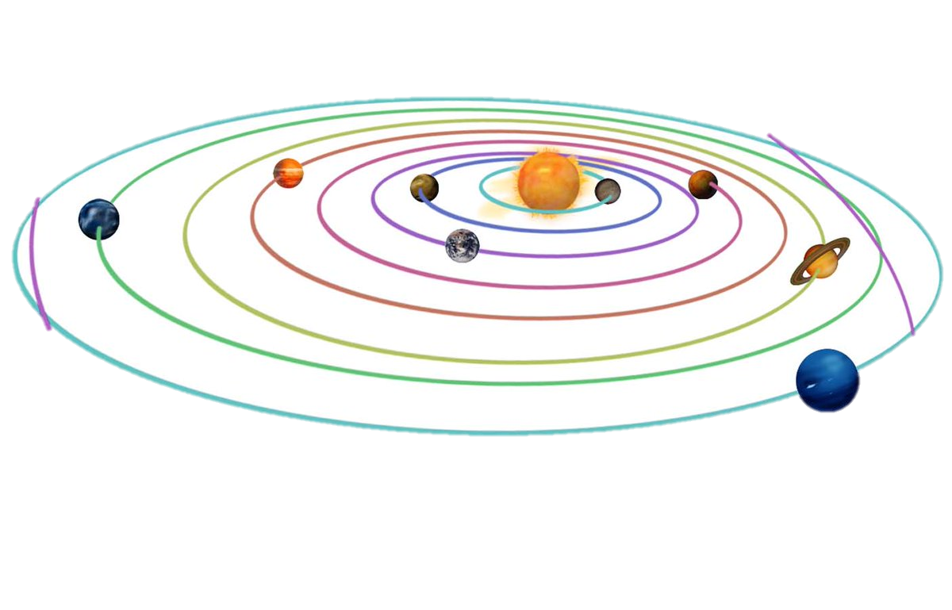
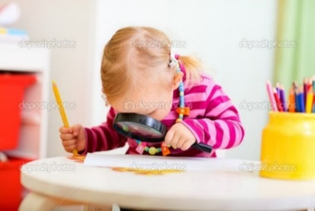
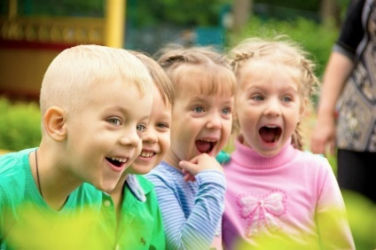
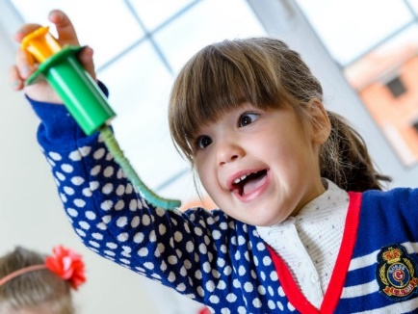
ЦЕННЕЙШИЕ КАЧЕСТВА ДОШКОЛЬНИКА
Любопытство …
Готовность
экспериментировать
Готовность играть
Живость воображения
Педагог обеспечивает:
моральную, материальную, интеллектуальную поддержку
Ребенок – инициатор своего развития

Slide 8
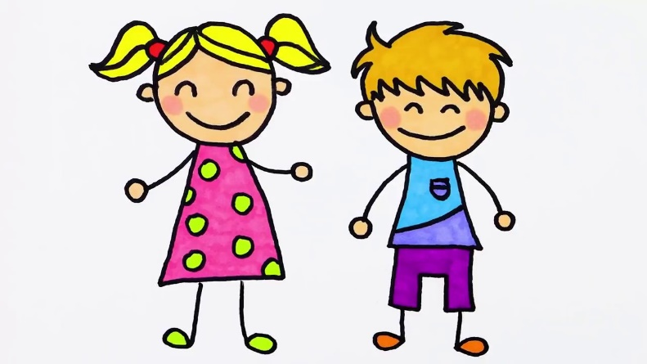
ЗАЧЕМ НАДО СЛЫШАТЬ ГОЛОС РЕБЕНКА?
Поняв, как ребенок видит мир, мы можем построить индивидуальное образование, оттолкнувшись от его ответа, вопроса, плана
Это дает
ребенку возможность понять и почувствовать, что его слышат
педагогу возможность сделать обучение индивидуальным и избежать собственного выгорания

Slide 9
Требования к профессиональной деятельности педагога, организующего и осуществляющего педагогическое взаимодействие:
Диалогичность во взаимоотношениях воспитанника и педагога;
Деятельностно - творческий характер взаимодействия;
Направленность на поддержку индивидуального развития личности;
Предоставление детям необходимого пространства для принятия самостоятельных решений, творческого выбора содержания и способов учения и поведения

Slide 10
Педагог в ходе педагогического взаимодействия соблюдает ряд условий:
постоянно поддерживает у воспитанника желание приобщаться к миру человеческой культуры, укреплять и расширять его возможности;
предоставляет каждой личности условия для самостоятельных открытий, приобретения нового опыта творческой жизнедеятельности;
Предоставляет ребенку право на ошибку;
Создает коммуникативные условия для поддержки самоценной активности воспитанников;
стимулирует правильные взаимоотношения в различных системах общения: «детское сообщество» и «детско-взрослое сообщество»

Slide 11
ПРАВИЛА ОРГАНИЗАЦИИ ОБРАЗОВАТЕЛЬНОЙ СРЕДЫ
Уважительное отношение к ребенку
Условия для самостоятельной деятельности и инициативы
Действия в зоне ближайшего развития
Условия для продуктивного взаимодействия в подгруппах

Slide 12
Общение педагога с разных позиций в зависимости от задач и степени помощи, необходимой ребенку
Независимая позиция – наставник незначительно содействует дошкольнику либо начинает действие, а ребенок продолжает и заканчивает Позиция «на равных» – наставник взаимодействует одновременно с ребенком, не находясь с ним в паре. Главная цель этой позиции – соревнование Позиция «снизу» — наставник содействует дошкольнику посредством наводящих вопросов, подсказок, стимулирует активность сознательными ошибками Позиция «сверху» — взрослый выступает в роли учителя, поясняет материал, указывает на способы и ход решения поставленной задачи Позиция «мы» — наставник и дошкольник совместно выполняют задание

Slide 13
Действовать в зоне ближайшего развития: опираясь на детские смыслы и стимулируя освоения новых способов действия
ДЕЙСТВИЯ
Вводить новые темы с опорой на интерес ребенка
Предлагать культурные знаковые средства (планы, чертежи, схемы, сенсорные и эстетические эталоны) как средство для решения проблемных ситуаций
В предметно-пространственной среде использовать знаки и символы, имеющие смысл для ребенка (плакаты, календари и т.п.)
Помогать видеть новые возможности в знакомой ситуации

Slide 14
Создавать условия для развития самостоятельности и активности у детей в разных видах деятельности
ДЕЙСТВИЯ
Создать доступную и насыщенную предметно-пространственную среду для реализации собственных замыслов детей
Выделить значительное время для свободной игры детей
Реализация проектов на темы, предложенных детьми
Совместные обсуждения и введение правил

Slide 15
Создавать условия для развития у детей продуктивного взаимодействия в больших и малых группах, с детьми разного возраста и взрослыми
ДЕЙСТВИЯ
Совместное строительство, творчество и игры
Групповой сбор для развития традиций общения
Поддерживать традиции и опыт обращения друг к другу

Slide 16
ВЗАИМОДЕЙСТВИЕ УЧАСТНИКОВ ПЕДАГОГИЧЕСКОГО ПРОЦЕССА
Профессиональная компетентность коллектива ДОУ:
Коммуникативные способности
Готовность к инновациям
Готовность к творческой деятельности
Педагог
Дети
Родители
- Обеспечивает развитие детей, формирует знания, - Повышает уровень педагогической компетенции у родителей
Изменяют качество деятельности педагога, способствуют поиску нового содержания, форм и методов обучения, максимально соответствующих индивидуальности воспитанников
Передают семейный опыт воспитания.
Повышают уровень педагогических знаний

Slide 17
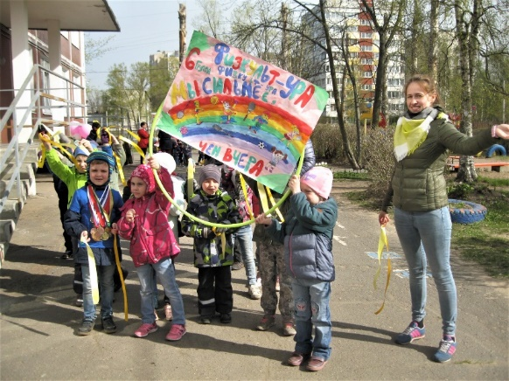
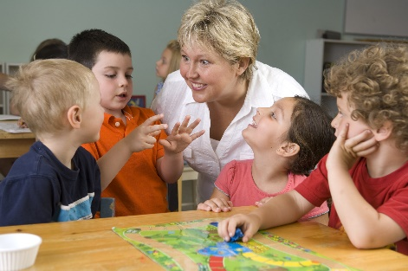
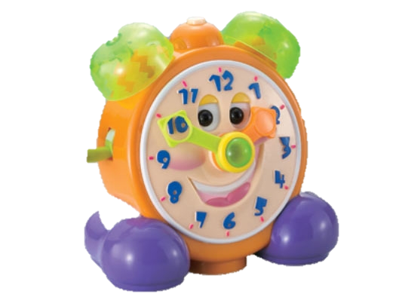
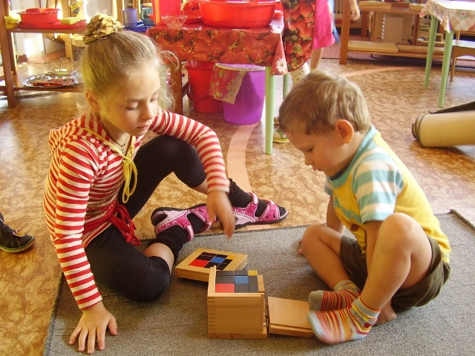
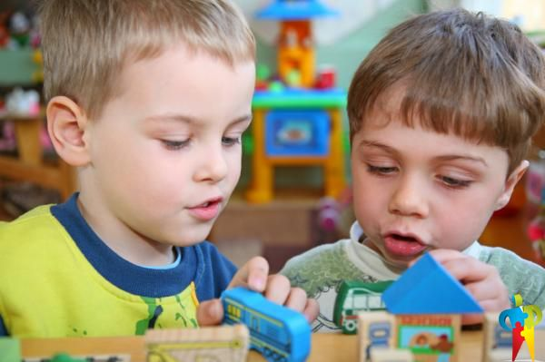
ПЕДАГОГИЧЕСКИЕ ТЕХНОЛОГИИ
Развивающий диалог
Событийная
- Пространство детской реализации
Даже самая современная среда не станет развивающей, если воспитатель не обеспечит ребенку время для игры и свободной деятельности

Slide 18
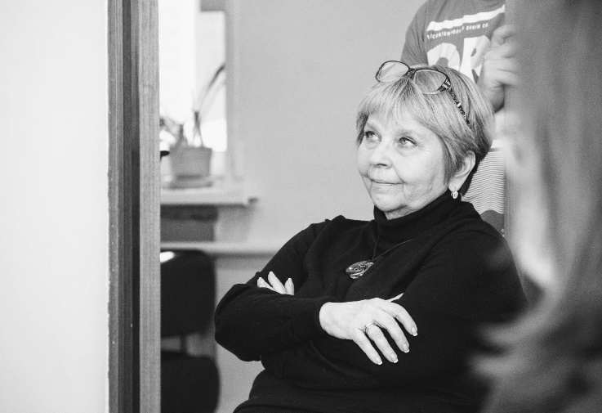
«Событие, базирующееся на игровой ситуации с участием педагогов и дошкольников, является основной единицей образовательного процесса…»
Не столько учить и воспитывать детей, сколько проживать совме­стной с ними содержательной и интересной жизнью, и внутри этой жизни решать образовательные задачи

Slide 19
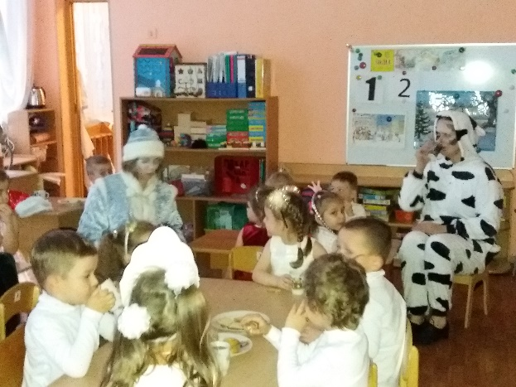
«ЧУДЕСА ПОД НОВЫЙ ГОД»

Slide 20
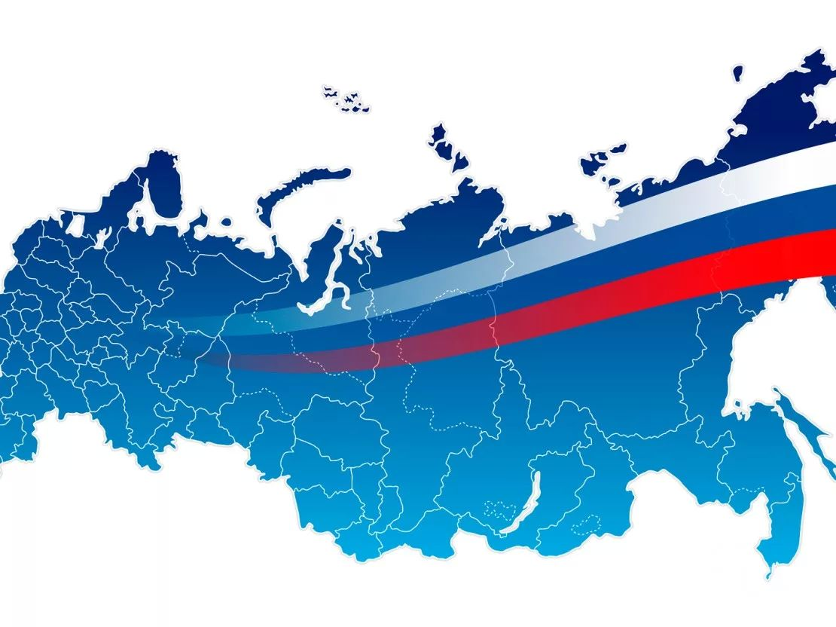
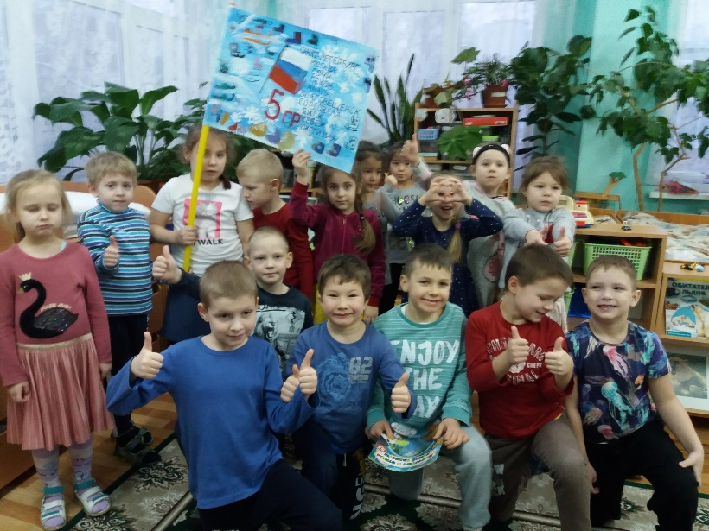
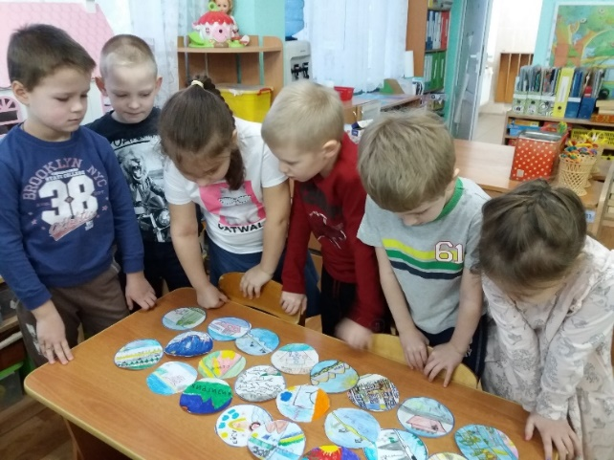
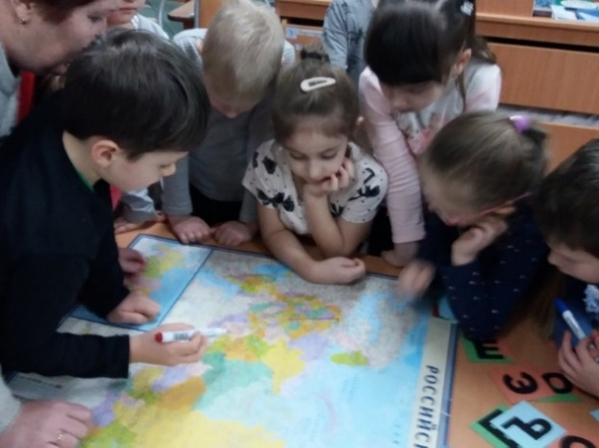
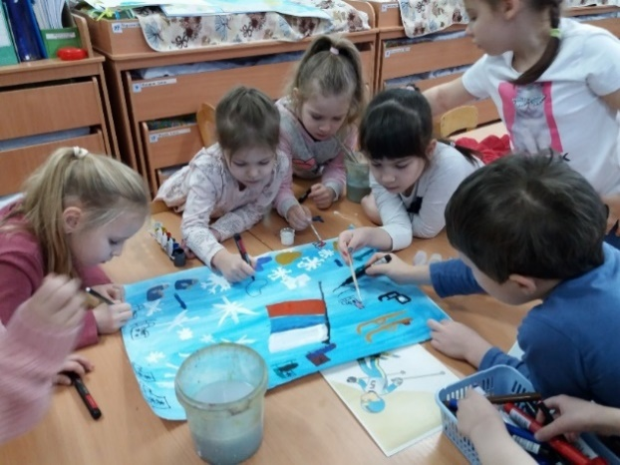
Традиционное образовательное событие
«Спартакиада – Российский этап»

Slide 21
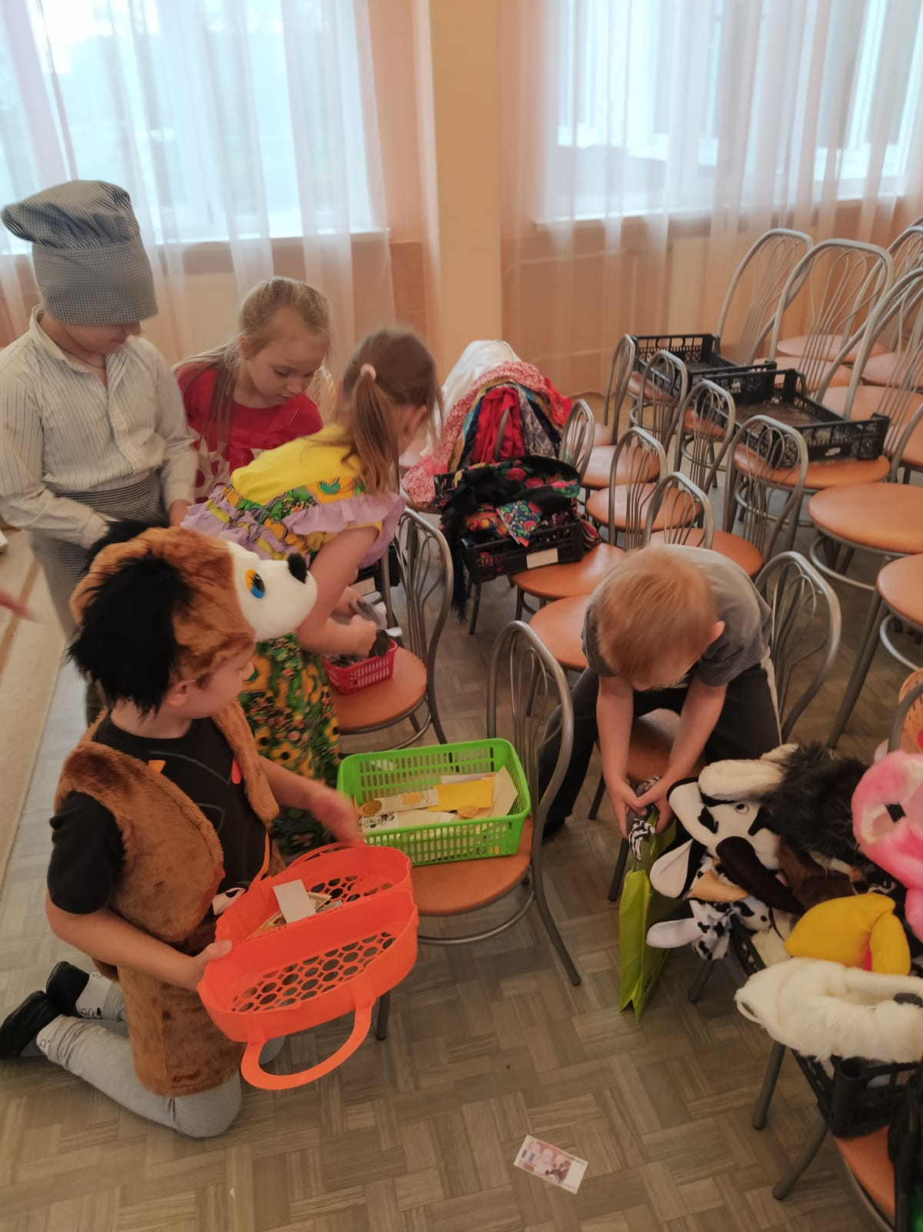
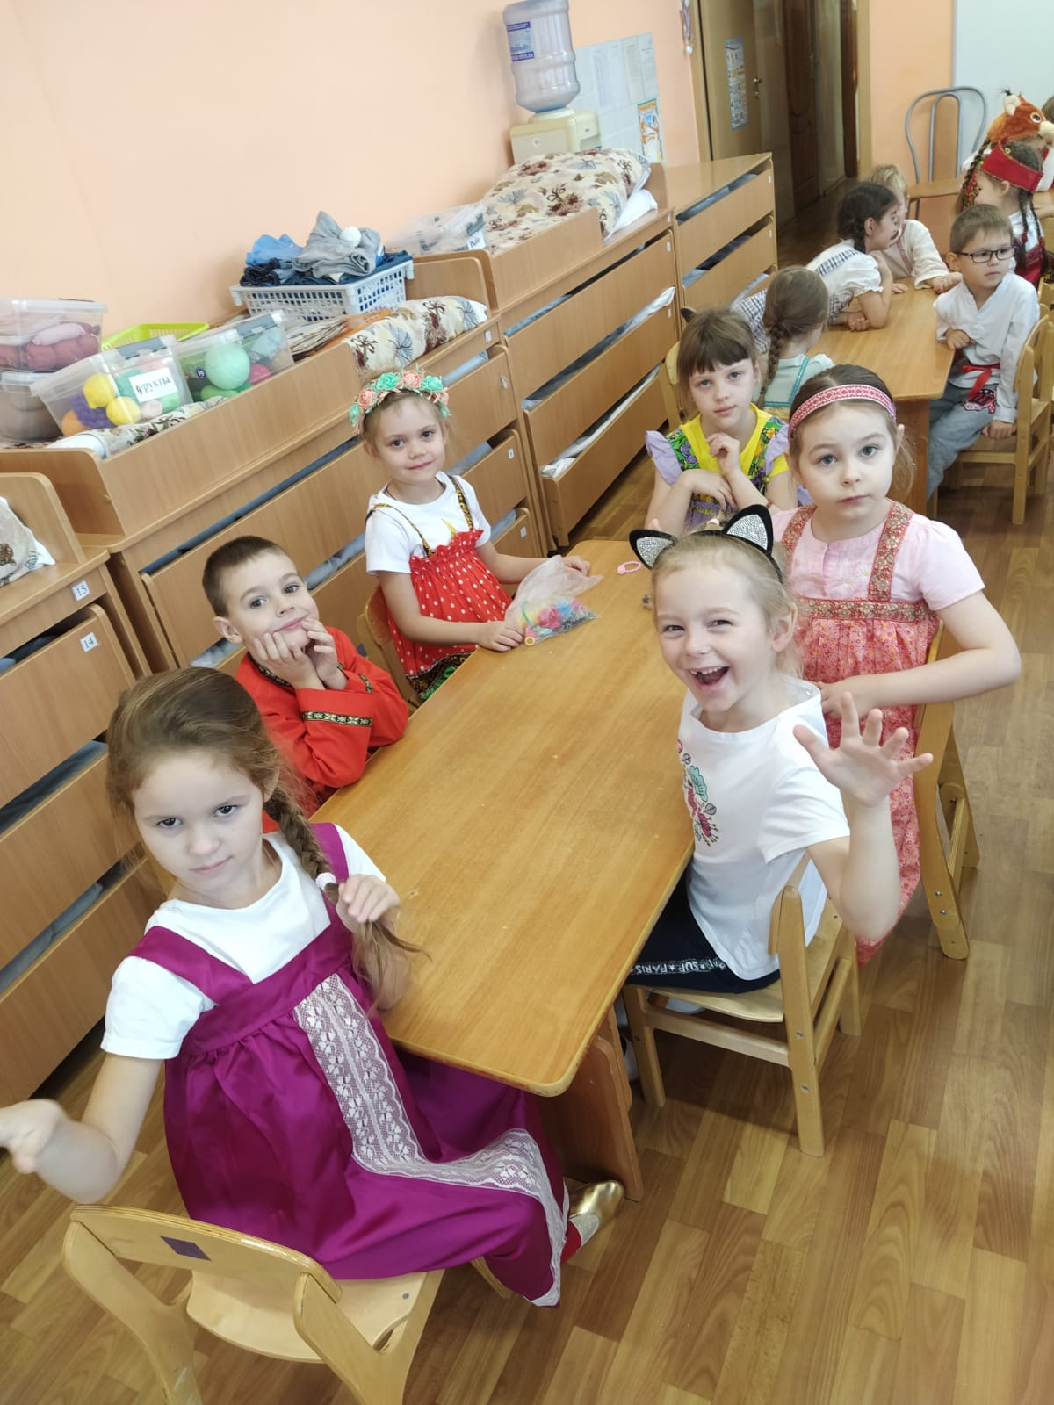
ОСЕННЯЯ ЯРМАРКА

Slide 22
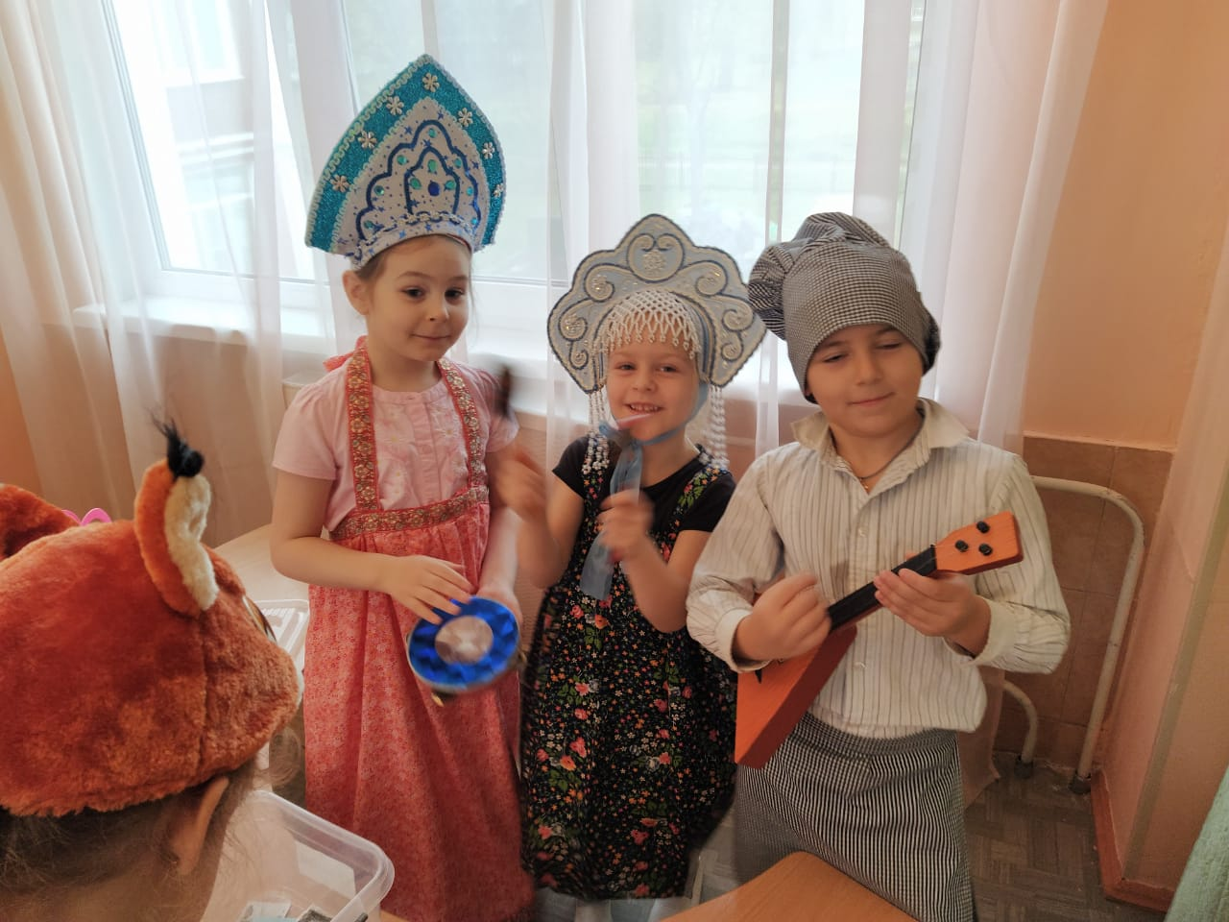
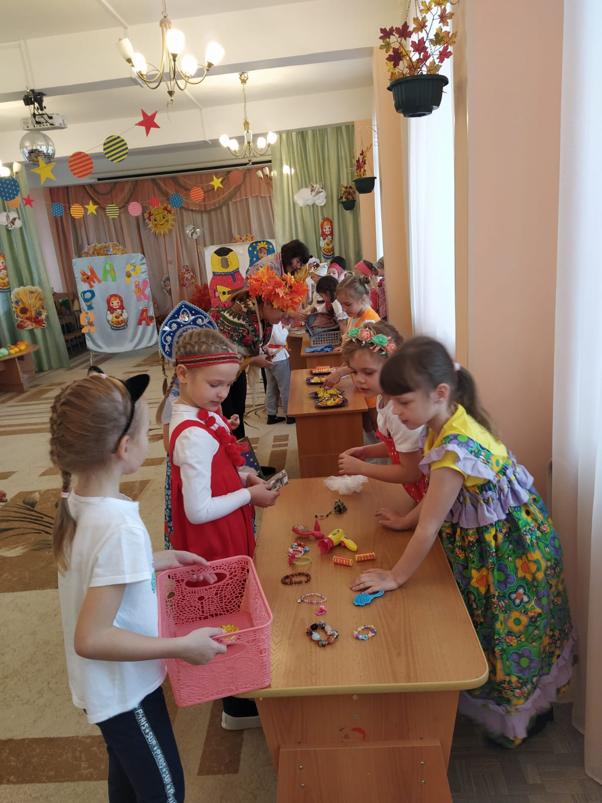
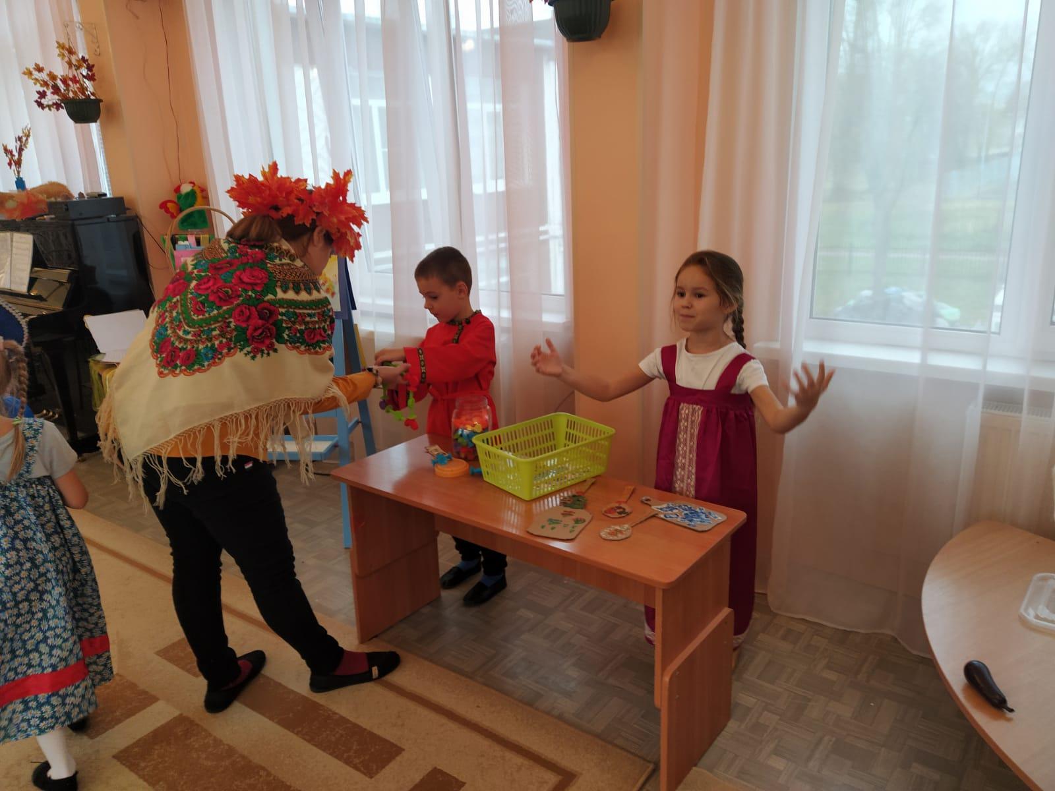

Slide 23
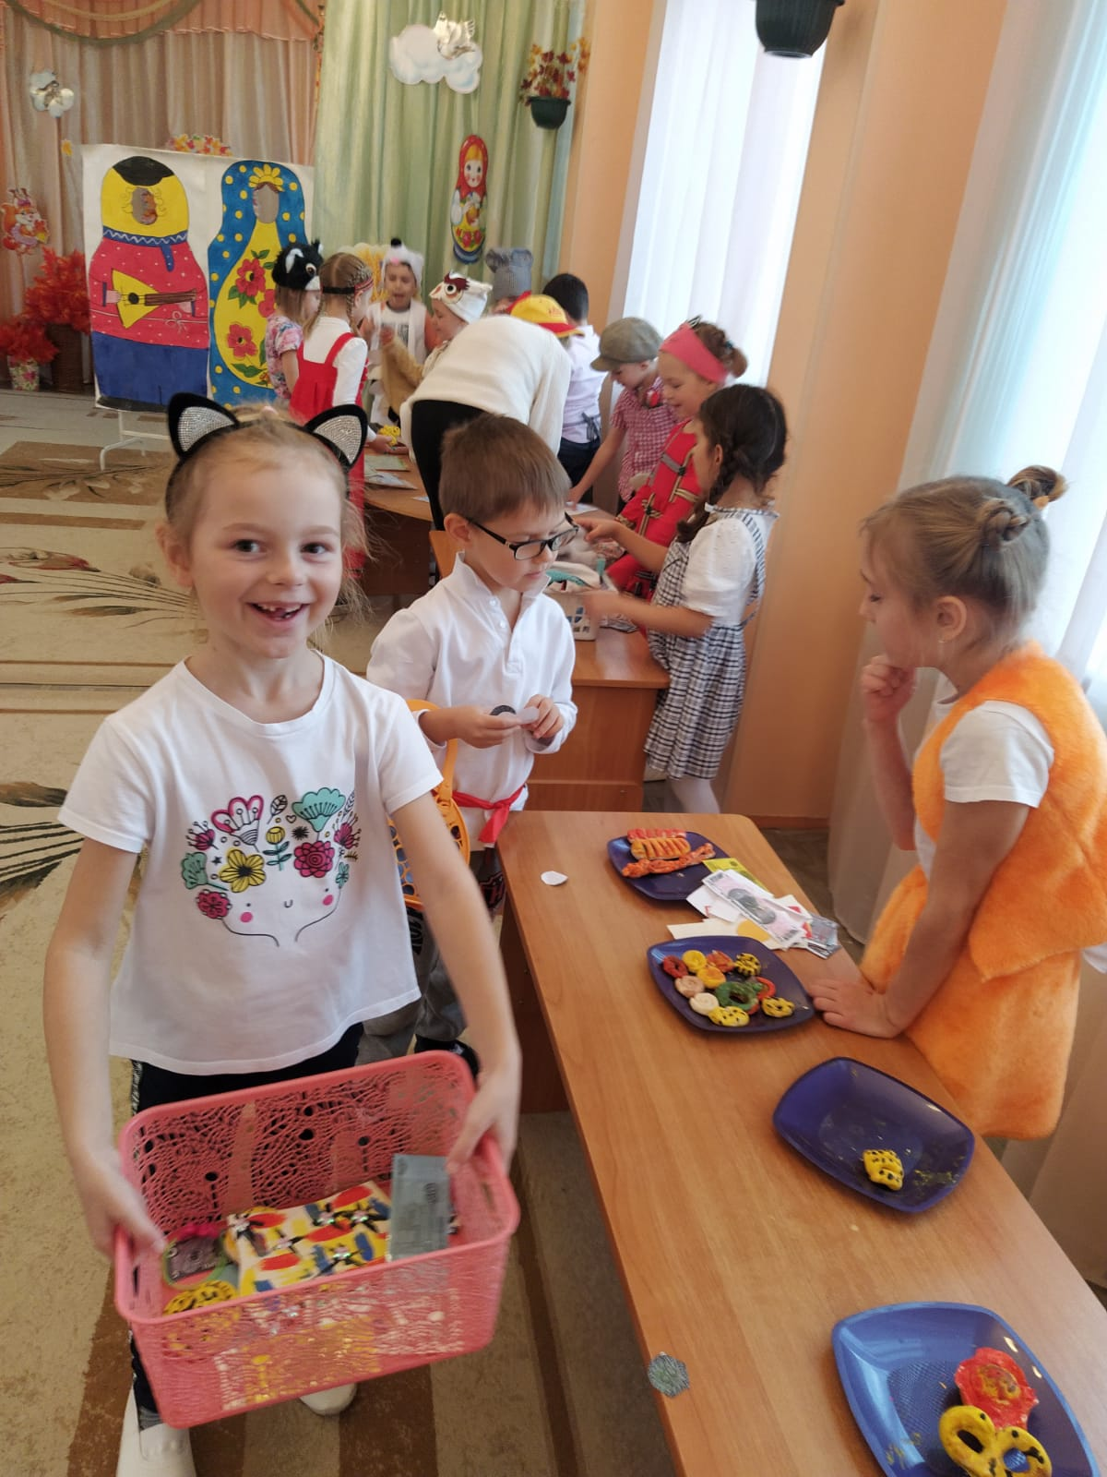
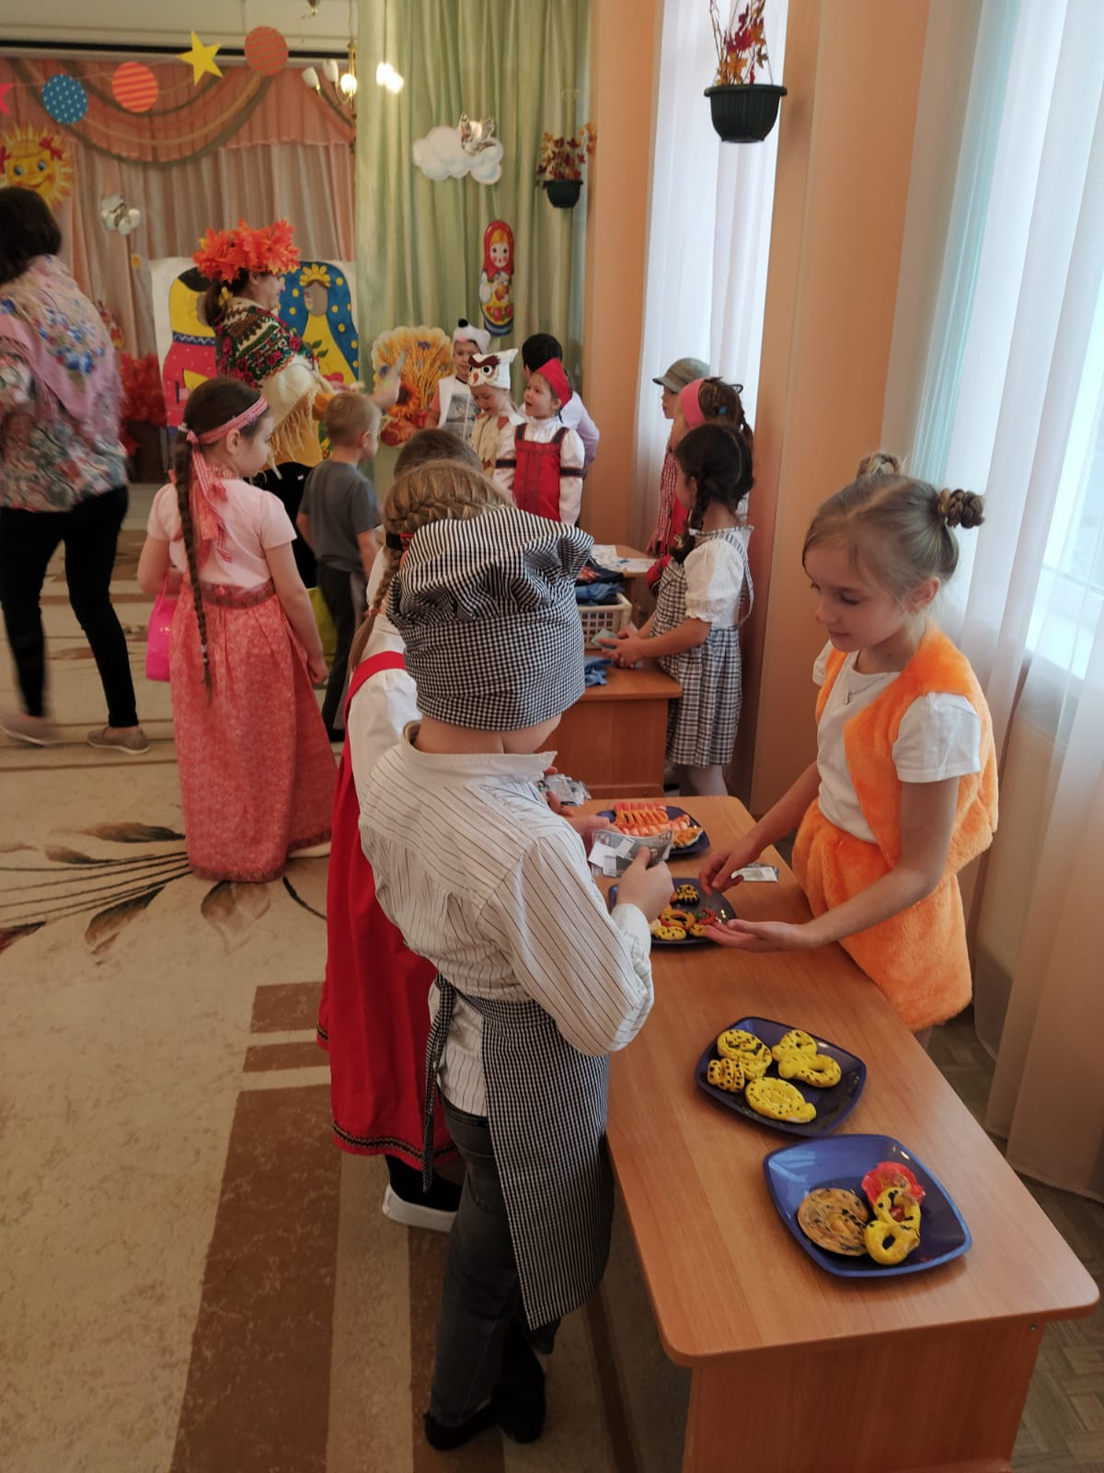

Slide 24
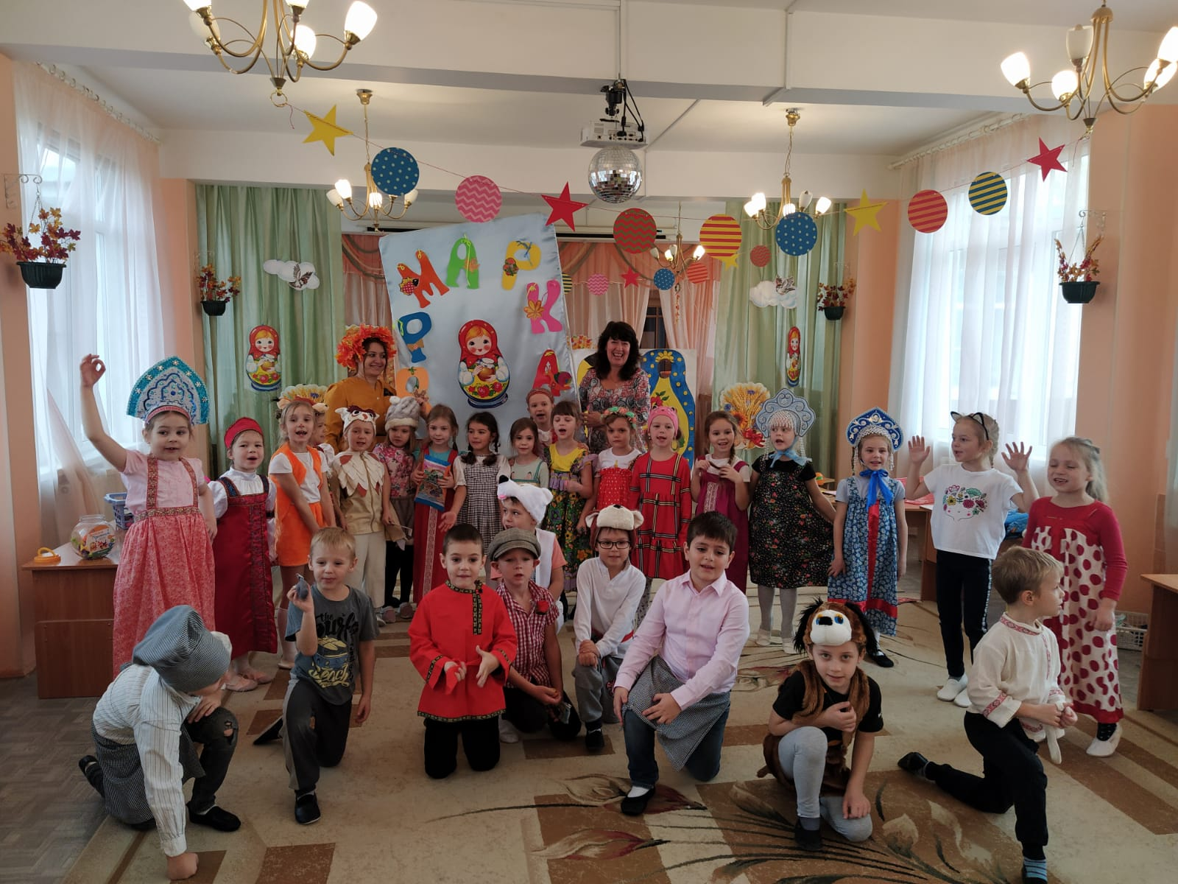

Slide 25
Развивающий диалог – это обсуждение с детьми проблемной(противоречивой, парадоксальной) ситуации, в результате которой появляются новые идеи и ставятся новые задачи
Основная цель развивающего диалога — помочь развитию творческого, продуктивного, диалектического мышления у ребенка
Задачи педагога:
Развивать личность ребенка
Обеспечить развитие самого диалога
«Если между ребёнком и взрослым не будет заинтересованного диалога как между равными партнёрами, ребёнок окажется в ситуации исполнителя чужих правил, а в этом случае нельзя говорить ни о самостоятельности, ни об инициативности, ни о творчестве»
Е.Е. Крашенинников, О.Л. Холодова

Slide 26
1.
Создает проблемную ситуацию
2.
С помощью проблемных вопросов включает детей в диалог
3.
-Не прерывает и не торопит детей;
-Не даёт готовых ответов, использует противоречия;
-Аргументирует свой ответ;
-Старается не упустить ни одного ребёнка;
-Отвечает на вопросы детей. Должен ответить так, чтобы его ответ помог ребёнку развиваться (мыслить, рассуждать самостоятельно);
-Должен помочь ребёнку сформулировать мысль и высказать её, чтобы группа детей её поняла
Как диалог сделать развивающим:
Педагог-модератор

Slide 27
В диалоге воспитатель
не является тем, кто обучает
Развивающий диалог основан на свободном общении, дети предстают, как равноправные участники, как со-беседники со-трудники
Ребёнок и взрослый находятся в динамичной позиции
(«ищу, пробую, не получается продолжаю поиск»)
Поведение детей
Неразвивающий диалог | Развивающий диалог
q «Угадывание» правильного ответа по тому, как взрослый задал вопрос. | q Активное включение в диалог.
q Стремление ответить правильно, страх ошибиться. | q Выражают своё мнение, не зная «правильное» оно или нет.
Позиция педагога
Неразвивающий диалог | Развивающий диалог
q Инструктирует. | q Интерпретирует.
q Педагог – носитель готового знания. | q Педагог – дирижёр, «слышит голос ребёнка».

Slide 28
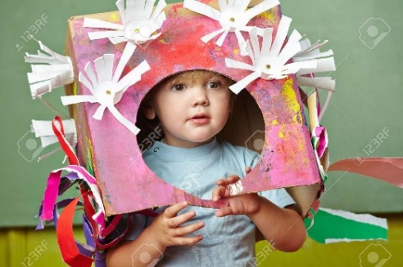
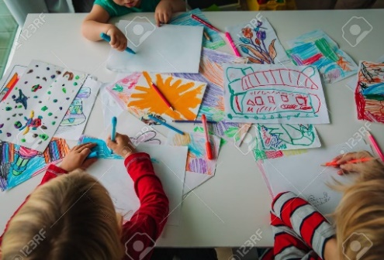
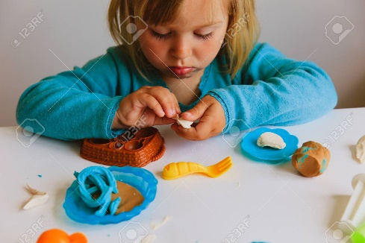
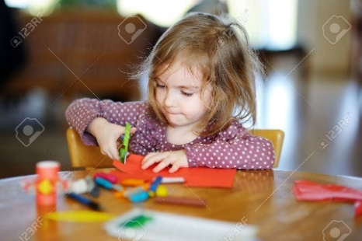
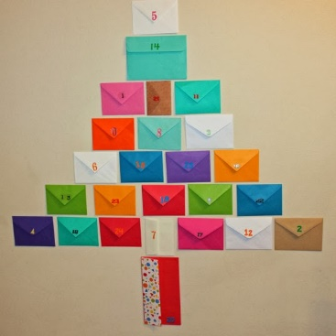
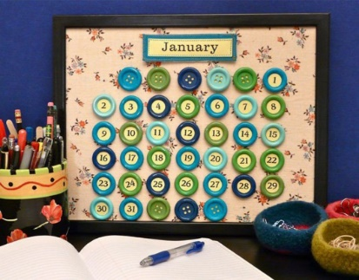
Голос ребенка – это проявление участия детей в построении собственного образования.
Любые свидетельства детской самостоятельности, творчества, инициативы:
Самодельные календари
Фотографии детей в деятельности
Схемы и планы.
Оформленные правила

Slide 29
Используемая литература:
Современный детский сад. Каким он должен быть. /Под редакцией О.А. Шиян.- М.: МОЗАЙКА- СИНТЕЗ, 2019
Психология и педагогика. Автор: Г.Г. Кравцов , Е.Е. Кравцова .
М.,: Мозаика-Синтез, 2013 г.
Разбуди в ребенке волшебника. Е.Е. Кравцова М.: Просвещение, 1996
Как любить детей. Опыт самоанализа. Ш.А. Амонашвили Изд. Амрита - Русь, 2020
Учитель от Бога. Ш.А. Амонашвили. Изд. Амрита, 2018.
Родителям. Книга вопросов и ответов. Автор: Ю. Гиппенрейтер Изд. АСТ, 2021
Общаться с ребенком. Как? Ю. Гиппенрейтер Изд. АСТ, 2021
Продолжаем общаться с ребенком. Так? Автор: Ю. Гиппенрейтер Изд. АСТ, 2021
«О воспитании ребенка: беседы и ответы на вопросы»

Slide 30
СПАСИБО ЗА ВНИМАНИЕ

